Slide 1
第4讲—具体部件设计
陈志勇
山东大学计算机科学与技术学院

Slide 2
典型部件设计
实验三 异步模8加1计数器
1、实验目的
（1）学习异步时序电路的设计方法；
（2）了解异步计数器的工作原理和设计方法；
（3）进一步熟悉EDA工具软件（Quartus II）的使用方法；
（4）为微程序控制的模型机综合设计奠定基础。

Slide 3
典型部件设计
实验三 异步模8加1计数器
2、实验设备及器件
（1）操作系统为WINDOWS XP的计算机一台；
（2）JYS—X 实验系统一套；
（3） D触发器和非门电路若干。
3、实验内容及说明
本实验要求设计一个异步模8加1计数器，其中CLK为计数脉冲输入，CLR为复位输入，q2-q0为计数器的输出。
Notes:
D触发器：（libraries → primitive→storage →dff（Data flip-flop）） 。

Slide 4
异步模8加1计数器原理图

Slide 5
初始状态：CLR=0，低电平有效，三个触发器均被清0，此时q2q1q0=000
CP端有脉冲到来：
1）第1个脉冲 ：D0=1，故q0=1; 第2个触发器的CP端发生负跳变，第3个触发器的CP端输出不变。此时q2q1q0=001；
2）第2个脉冲：D0=0，故q0=0; 第2个触发器CP↑，q1=1；第3个触发器CP↓，输出不变。此时q2q1q0=010；
3）第3个脉冲：D0=1，故q0=1; 第2个触发器CP↓ ，q1不变，q1=1；第3个触发器CP不变 ，q2不变。此时q2q1q0=011；
4）第4个脉冲：D0=0，故q0=0; 第2个触发器CP↑ ，q1=D1=0；第3个触发器CP ↑ ，q2=D2=1。此时q2q1q0=100；
5）第5个脉冲 ：D0=1，故q0=1; 第2个触发器↓ ，q1不变，q1=0；第3个触发器CP不变 ，q2不变。此时q2q1q0=011；
……

Slide 6
典型部件设计
实验三 异步模8加1计数器
4、实验步骤
（1）原理图输入：采用图形输入法完成实验电路的原理图输入；
（2）管脚定义：将原理图中的计数脉冲CLK定义在单脉冲键上；CLR定义在k0上；计数的输出端分别定义在LD2、LD1、LD0上；
（3）原理图编译、适配和下载：在QuartusⅡ环境中选择EP2C8Q208C8器件，进行原理图的编译和适配，无误后完成下载。
（4）功能测试：
按一次单脉冲键（132脚），计数器加1，由LD2-0显示计数值。
将计数脉冲接连续脉冲（131脚），则计数器输出LD2-0循环显示。

Slide 7
典型部件设计
实验三 异步模8加1计数器
4、实验步骤
（4）功能测试（续）
调整连续时钟脉冲插座上短路块的位置，改变连续脉冲频率，则LED闪烁频率将随之改变。
（5）生成元件符号（也可直接生成异步模16的符号图）
5、扩展要求
扩展为模256的异步加1计数器（可用于CMAR，但不灵活）；
增加预置初值（PR）的功能（选作（宽度4位），观察实验效果）；

Slide 8
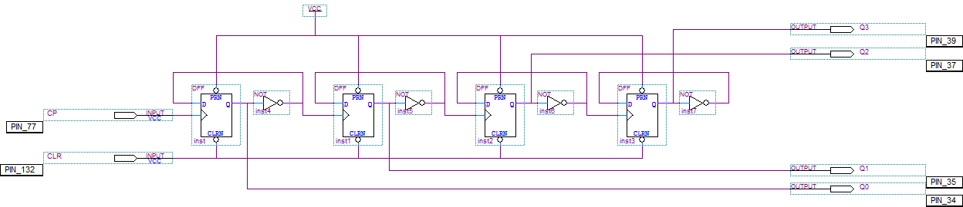

Slide 9
典型部件设计
实验三-2 移位器设计
1、实验内容
本实验要求设计一个移位器，采用传送方式实现四位二进制数的移位电路。要求：移位器在控制电位的控制下可实现数据的移位操作。
具体实现：实现左移1位（×2），右移1位（÷2）和直接传送功能。
1）在LM（左移）的控制下可实现左移1位，空位补0。
2）在RM（右移）的控制下可实现右移1位，空位补0。
3）在DM（直送）的控制下可实现直接传送。

Slide 10
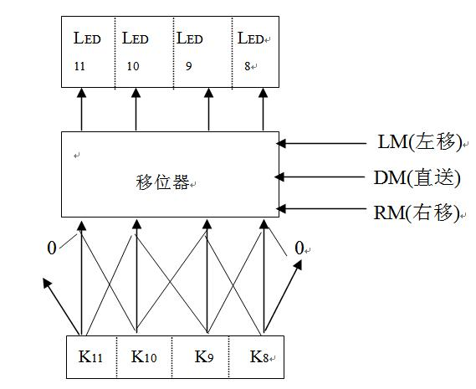
Y3 Y2 Y1 Y0
A3 A2 A1 A0

Slide 12
典型部件设计
实验三-3 节拍发生器
1、实验目的
（1）了解节拍发生器的工作原理和设计过程；
（2）学习采用层次化进行数字电路设计的方法；
（3）熟悉EDA工具软件的使用方法。
前提条件：可自行设计一个三八译码器，也可调用库元件。

Slide 13
典型部件设计
实验三-3 节拍发生器
2、实验设备及器件
（1）操作系统为WINDOWS XP的计算机一台；
（2）JYS—X 实验系统一套；
（3） 前述实验中生成的模8计数器元件和自选的3-8译码器。
3、实验内容及说明
本实验采用层次化的方法进行设计，在顶层电路中直接调用已完成的计数器元件符号和译码器元件符号作为底层电路元件使用。
Notes:
D触发器：（libraries → primitive→storage →dff（Data flip-flop）） 。

Slide 14
典型部件设计
实验三-3 节拍发生器
4、功能测试
1）利用实验台上的LED指示灯，测试节拍发生器输出的不同节拍信号。
2）用跨接线改变计数脉冲，节拍的显示频率将被改变。

